Slide 1
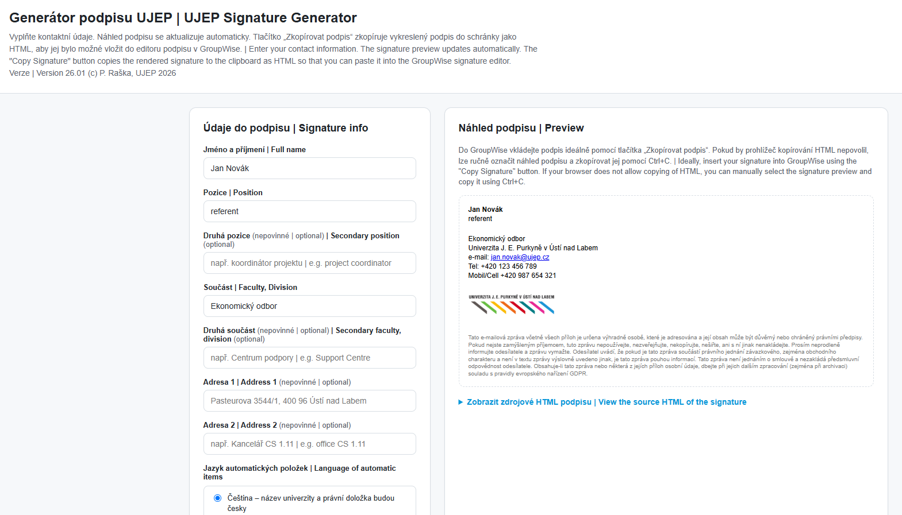
Návod ke generování jednotného podpisu UJEP pro poštovního klienta
Instructions for Generating a Unified UJEP Signature for the Email Client
(verze 26.01 | version 26.01)
K čemu slouží generátor podpisu UJEP?
V e-mailové korespondenci jsou často využívány podpisy v patičce. Tyto však na UJEP nejsou sjednoceny. Automatické nastavení je komplikované a různí poštovní klienti se chovají rozdílně. Proto vznikl generátor – jednoduchý formulář, který vyplníte dle svých preferencí, vzniklý podpis jen zkopírujete a vložíte do poštovního klienta.
Generátor byl testován primárně pro poštovní klient GroupWise, ale funguje i pro některé další klienty (např. GMail, Seznam).
What is the UJEP signature generator used for?
Signatures in the email footer are often used in email correspondence. However, these are not standardized at UJEP. Setting them up automatically is complicated, and different email clients behave differently. That is why the generator was created—a simple form that you fill out according to your preferences; you then simply copy the resulting signature and paste it into your email client.
The generator was tested primarily for the GroupWise email client, but it also works for some other clients (e.g., GMail, Seznam).

Slide 2
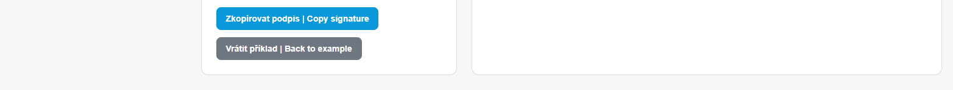
Návod ke generování jednotného podpisu UJEP pro poštovního klienta
Instructions for Generating a Unified UJEP Signature for the Email Client
(verze 26.01 | version 26.01)
Co generátor obsahuje?
Generátor obsahuje povinné položky (pokud nejsou vyplněny, v náhledu zůstane defaultní informace) a nepovinné položky (pokud nejsou vyplněny, z náhledu řádek zmizí). V polích jsou uvedeny příklady. Nabídka polí byla testována ve spolupráci s akademickými, výzkumnými a technicko-administrativními pracovníky. Zároveň generátor obsahuje pole další informace, kam je možné umístit libovolně dlouhý text na libovolném počtu řádků. Generátor volitelně obsahuje také právní doložku, jejíž znění bylo kontrolováno právním oddělením UJEP.
What does the generator include?
The generator includes required fields (if left blank, the default information will remain in the preview) and optional fields (if left blank, the row will disappear from the preview). Examples are provided in the fields. The selection of fields was tested in collaboration with academic, research, and technical-administrative staff. The generator also includes a “Additional Information” field where you can enter text of any length across any number of lines. Optionally, the generator also includes a legal disclaimer, the wording of which has been reviewed by the UJEP Legal Department.
Pole obsahují název, informaci o povinnosti vyplnění a příklad. | The fields include the name, information on whether the field is required, and an example.
Náhled se průběžně mění dle vyplnění polí formuláře. | The preview changes in real time as you fill in the form fields.
Zkontrolovat a využít lze přímo i HTML kód podpisu. | You can also view and use the HTML code for the signature directly.
Na konci formuláře je tlačítko Zkopírovat podpis a tlačítko vrátit příklad. | At the bottom of the form, there is a "Copy Signature" button and a „Back to example" button.

Slide 3
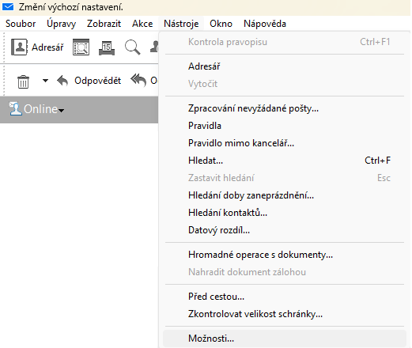
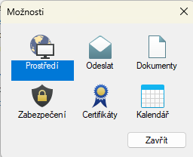
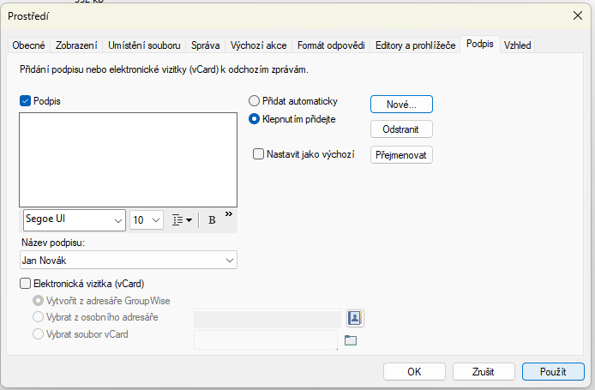


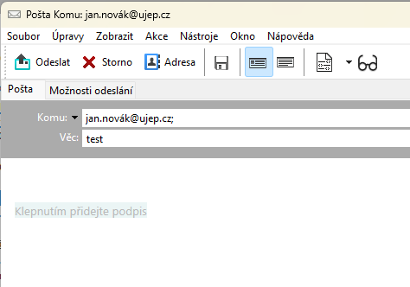
Návod ke generování jednotného podpisu UJEP pro poštovního klienta
Instructions for Generating a Unified UJEP Signature for the Email Client
(verze 26.01 | version 26.01)
1
3
Jak generovat podpis ve čtyřech krocích?
Zadejte údaje do polí formuláře.
Zkopírujte podpis do schránky.
Vložte podpis do editoru podpisů v poštovním klientovi a uložte.
Proveďte testovací zprávu (zašlete e-mail sami sobě).
How to Generate a Signature in Four Steps?
Enter the information into the form fields.
Copy the signature to the clipboard.
Paste the signature into the signature editor in your email client and save it.
Send a test message (send an email to yourself).
CTRL+V
2
4

Slide 4
Návod ke generování jednotného podpisu UJEP pro poštovního klienta
Instructions for Generating a Unified UJEP Signature for the Email Client
(verze 26.01 | version 26.01)
Rozšiřující informace
Kompatibilita – generátor byl testován primárně pro oficiální poštovní klient GroupWise. Doporučuje se využít instalovaného klienta, webový přístup k editoru může vykazovat chyby.
Logo – v souladu s jednotným vizuálním stylem a strategickým cílem posilování jednotné identity UJEP se doporučuje pro vnější komunikaci používat hlavní logo UJEP. Toto logo je také přednastaveno v generátoru podpisů a funguje též jako interaktivní odkaz na web UJEP. Ostatní loga (součásti) je doporučeno využívat na merkantilie, odborné výstupy (prezentace, postery apod.).
Další logo – dle potřeb uživatele je možné nastavit doplňující logo (např. HR Award, logo projektu apod.). Logo se vkládá umístěním přímého odkazu na obrázek. Tím je zaručeno, že v příloze e-mailu se nebudou kumulovat soubory obrázků. Je však nutné zkontrolovat, že vložený přímý odkaz je dlouhodobě stabilní.
Právní doložka – je nastavena jako volitelná (zaškrtávací pole). Její využité se doporučuje zejména osobám, které pravidelně komunikují ven úřední či obchodní sdělení.
RG a ORCID iD – pole slouží primárně akademickým a výzkumným pracovníkům a pracovnicím.
Doplňující informace – pole slouží k dalším relevantním informacím, například aktuálním publikacím. Nový řádek se přidá pomocí znaku |
Additional Information
Compatibility – The generator has been tested primarily with the official GroupWise email client. We recommend using the installed client, as web access to the editor may result in errors.
Logo – In accordance with the unified visual style and the strategic goal of strengthening UJEP’s unified identity, it is recommended to use the main UJEP logo for external communications. This logo is also preset in the signature generator and functions as an interactive link to the UJEP website. Other logos (components) are recommended for use on promotional materials and professional outputs (presentations, posters, etc.).
Additional Logo – Depending on the user’s needs, it is possible to set up a supplementary logo (e.g., HR Award, project logo, etc.). The logo is inserted by providing a direct link to the image. This ensures that image files do not accumulate in the email attachment. However, it is necessary to verify that the inserted direct link remains stable over the long term.
Legal Disclaimer – This is set as optional (checkbox). Its use is recommended especially for individuals who regularly send official or business communications externally.
RG and ORCID iD – These fields are primarily intended for academic and research staff.
Additional Information – This field is used for other relevant information, such as recent publications. To add a new line, use the | character.

